Slide 1
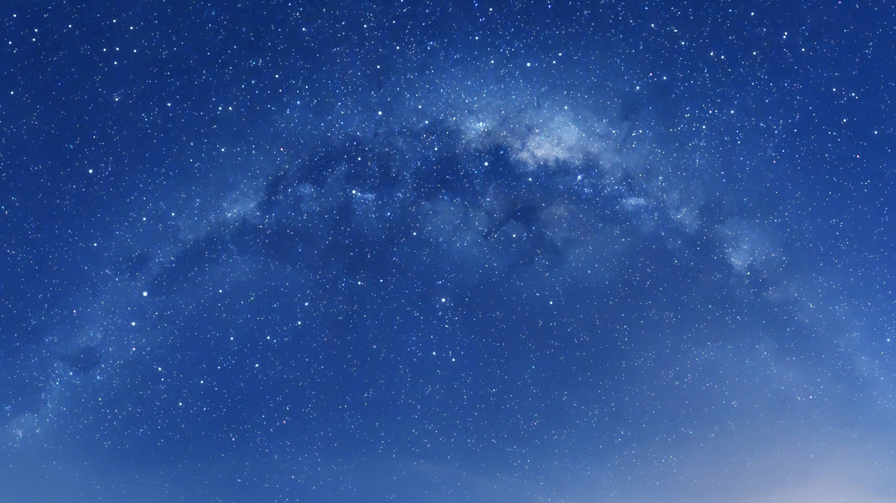
天文学入门
第8,9课，宇宙学
张帅

Slide 2
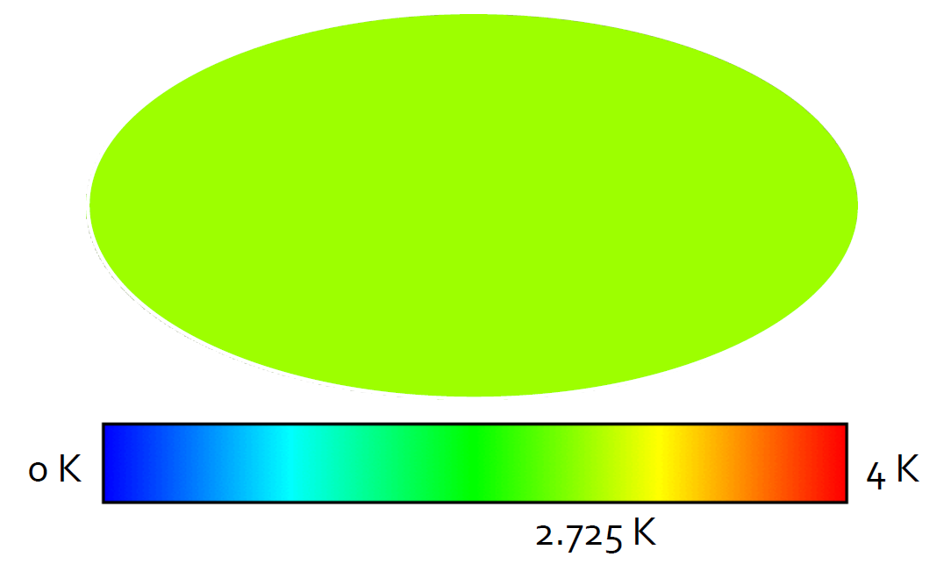
宇宙微波背景（CMB）
有一刻，宇宙里所有氢原子形成，留下发射谱（理论为2.725K）

Slide 3
考虑地球自转的多普勒效应

Slide 4
再加上星际尘埃

Slide 5
真正的样子

Slide 6
宇宙的形状

Slide 7
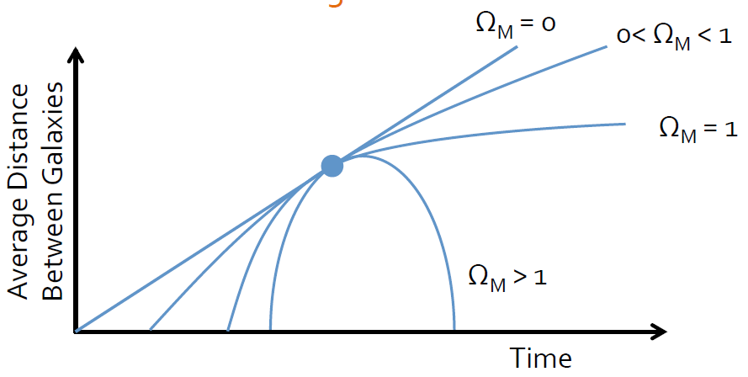
上节回顾
1. 宇宙太重会严重收缩，太轻会稍微收缩
2. 从宇宙微波背景来看，宇宙是平的（Ω=1）（减速收缩）

Slide 8
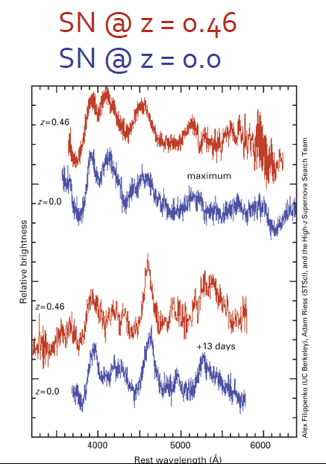
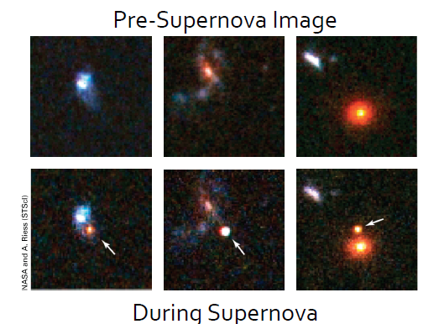
计算与观测
宇宙为平其实为“计算值”
然而“观测”到的宇宙为“加速膨胀”
理应在某个位置的超新星实际上更远

Slide 9
推论：宇宙其实在加速膨胀
如果如此，Ω必<0 （明显不可能）
∴宇宙中必然存在斥力
引入宇宙常数 Λ （数学意义的）

Slide 10
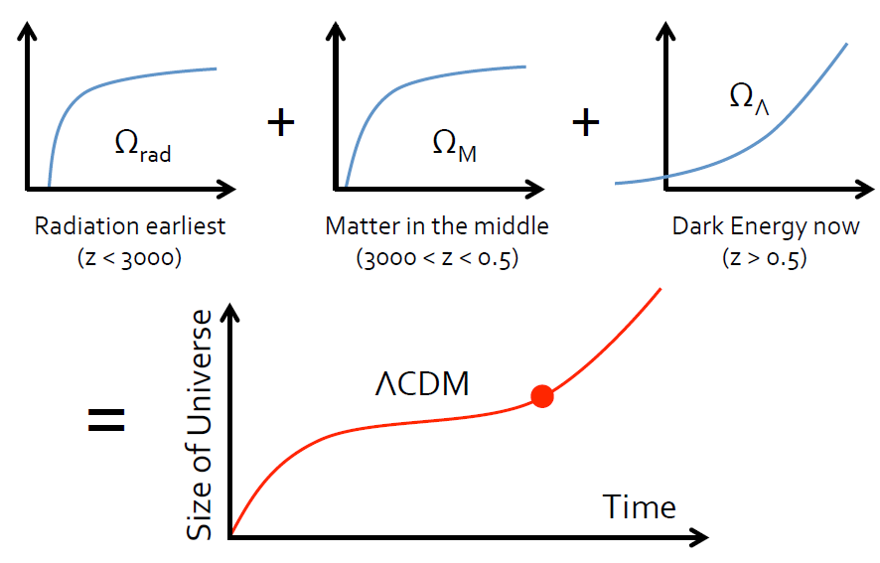
对宇宙的力
1. 来自质量的引力ΩM
星球，尘埃，暗物质）0.3
2. 来自光的引力Ωrad 0.0004
3. 来自暗能量的斥力Ω Λ 0.7

Slide 11
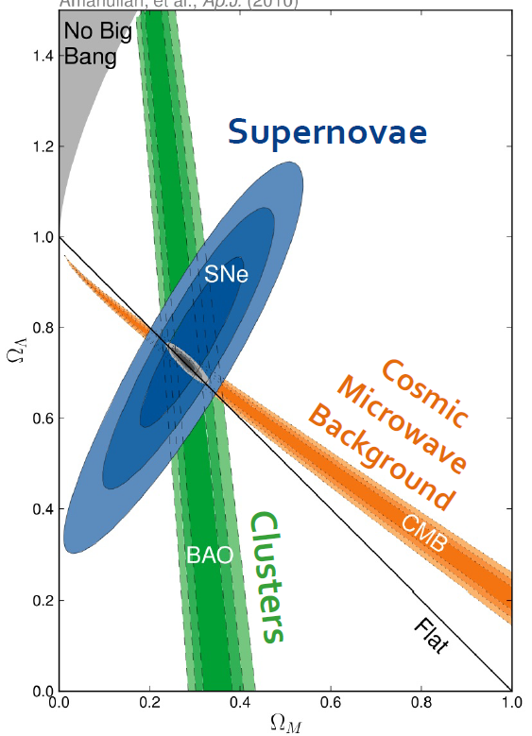
计算Ω Λ 的比重
1. 超新星
2. 宇宙微波背景
3. 宇宙中的物质

Slide 12
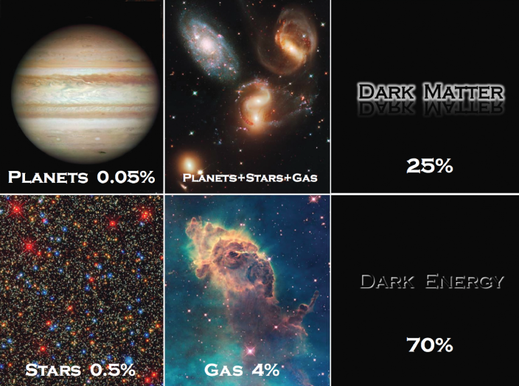
标准宇宙模型ΛCDM
暗能量-冷暗物质模型

Slide 13
宇宙的宿命

Slide 14
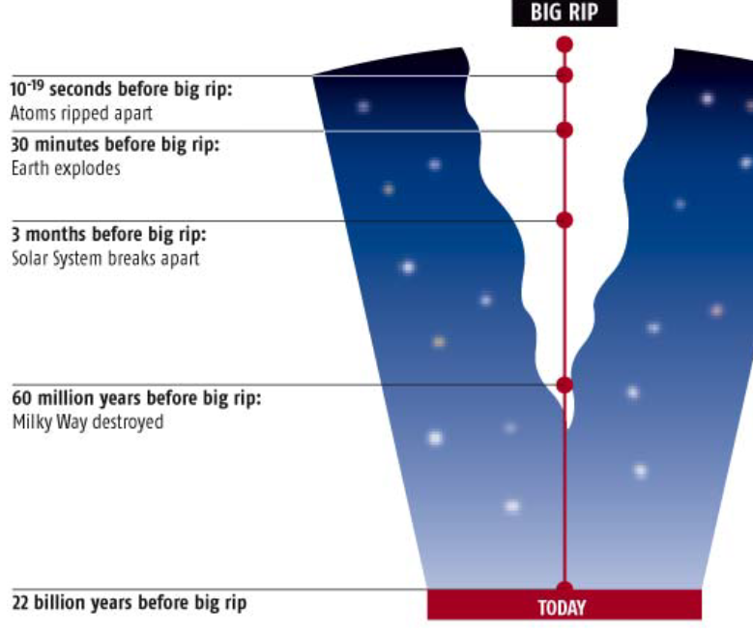
大撕裂
如果暗能量增长，继续加速宇宙膨胀
宇宙将会被撕开

Slide 15
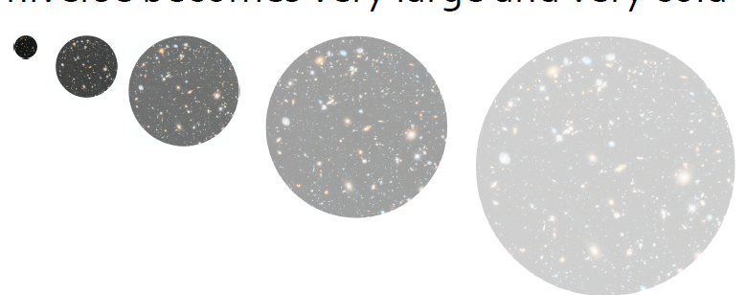
大冻结
如果宇宙不加速膨胀，也不会停止膨胀，则会“死掉”
恒星全部烧完，黑洞蒸发
只剩下光
就目前来看是可能性最大的结局

Slide 16
大崩塌
暗能量随时间变弱，或者宇宙密度大
宇宙会被“拉回去”
会回到最初的起点

